Slide 1

Đề tài
DỰ ĐOÁN VÀ PHÂN TÍCH CÁC YẾU TỐ ẢNH HƯỞNG TỚI GIÁ LAPTOP TRONG THỊ TRƯỜNG ĐỒ ĐIỆN TỬ 2023
Nhóm 18
21521333 - Nguyễn Văn Quân
21521432 - Nguyễn Kiến Bảo Thắng
20520805 - Nguyễn Viết Tiến
Môn : Phân tích và trực quan hóa dữ liệu - DS105.O11.1
1

Slide 2


NỘI DUNG
01
GIỚI THIỆU
02
THU THẬP VÀ TIỀN XỬ LÝ
03
PHÂN TÍCH THĂM DÒ (EDA)
04
XÂY DỰNG MÔ HÌNH
05
KẾT QUẢ
2

Slide 3

1.GIỚI THIỆU
Mục tiêu : Thu thập và phân tích các yêu tố ảnh hưởng đến giá laptop như là RAM, CPU, dung lượng bộ nhớ ...
Bộ dữ liệu và đề tài là do nhóm tự thu thập và phân tích thiết kế, chỉ phục vụ cho môn học này, không dựa trên đề tài nào khác.
Gồm 3 loại:
+ Loại 1 là thông tin về thông số kỹ thuật
+ Loại 2 là thông tin về chính sách bán hàng
+ Loại 3 là thông tin về đánh giá sản phẩm
Mô tả bộ dữ liệu :
+ Nguồn thu thập : https://fptshop.com.vn
+ Kích thước : 257 x 39
+ Công cụ thu thập : Selenium
3

Slide 4
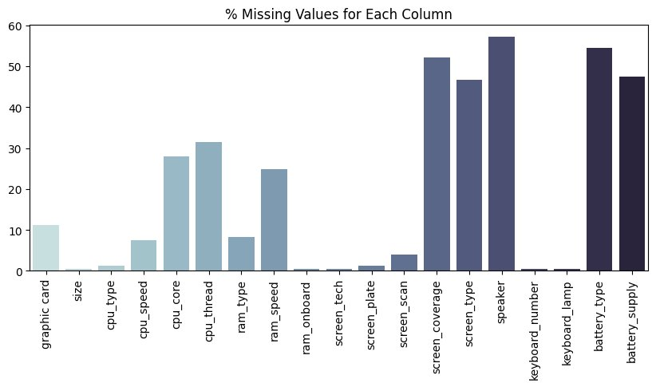
- Thống kê khuyết : gồm 19 cột bị khuyết
4

Slide 5
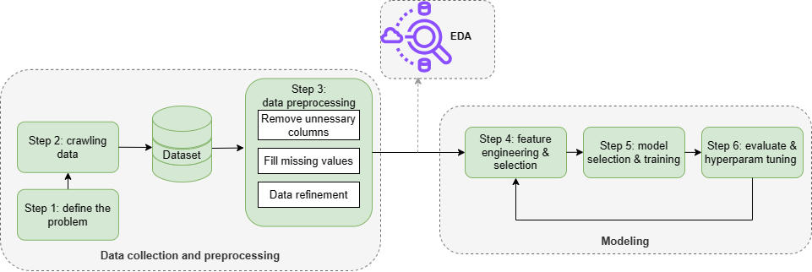
2.THU THẬP VÀ TIỀN XỬ LÝ DỮ LIỆU
a) Thu thập
Quy trình PTDL
5

Slide 6
b) Tiền xử lý
Xóa bỏ những cột thuộc tính không cần thiết : xóa do tỷ lệ null
lớn hơn 20% (8 cột), xóa do thông tin không quan trọng (2 cột)
Điền khuyết :
+ Biến numeric: sử dụng thuật toán KNN (K-Nearest Neighbors)
+ Biến non-numeric: xóa do mỗi cột chỉ có 1-2 giá trị null
Chuẩn hóa dữ liệu : đưa các biến thể về cùng định dạng, đổi về cùng đơn vị đo, xóa ký tự đơn vị ở cuối câu, tách cột chứa nhiều thông tin thành các cột nhỏ hơn (ví dụ 28mm x 30mm x 32mm tách thành 3 cột)
-> Tổng kết : sau quá trình xử lý dữ liệu , thu được tidy data có kích thước 253x32, trong đó có 10 cột numeric và 22 cột category.
6

Slide 7
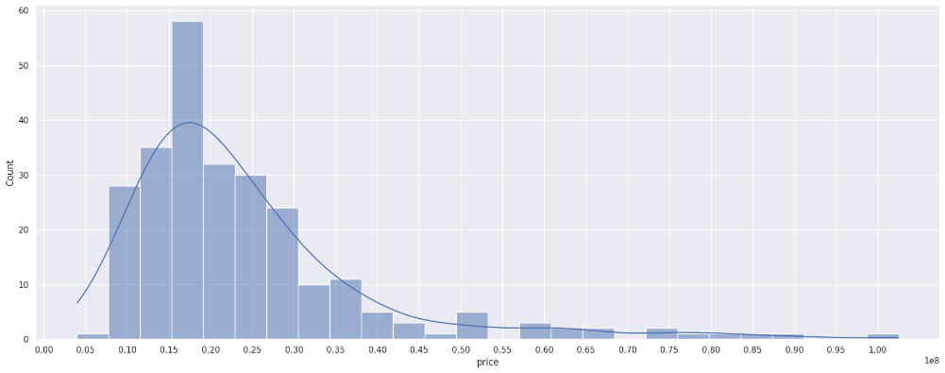
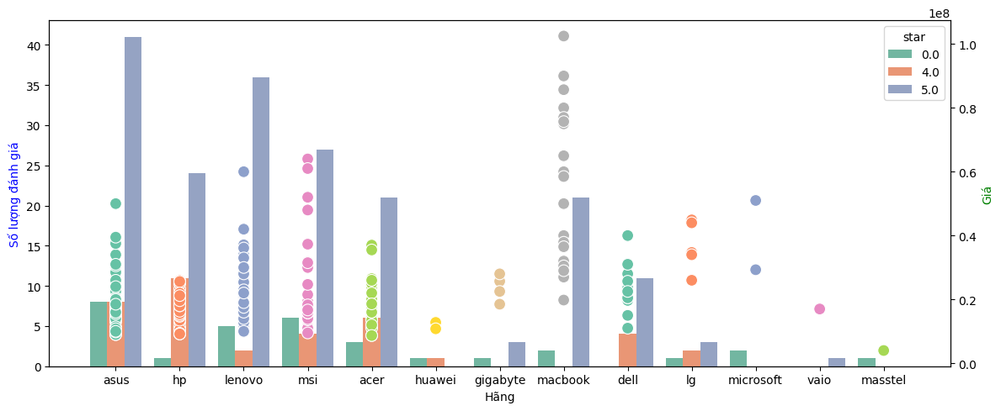
3.PHÂN TÍCH THĂM DÒ (EDA)
Hình 1. Phân phối về giá laptop được bán trên web
Hình 2. Biểu đồ count plot cùng scatter plot thể hiện giá laptop theo thương hiệu và số lượt đánh giá qua các mức sao
7

Slide 8
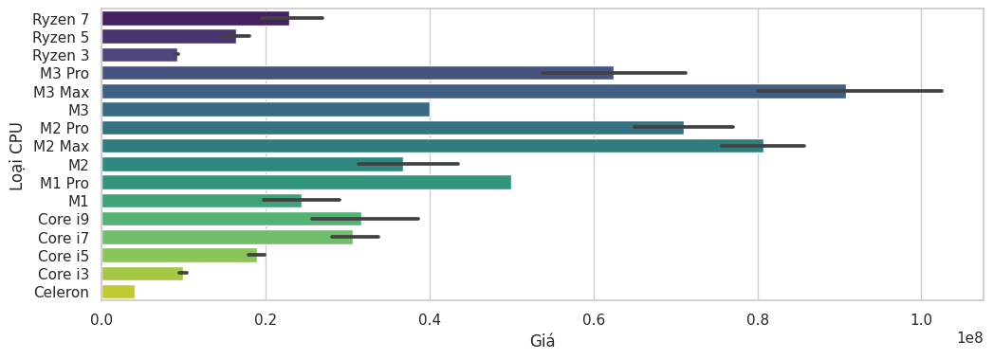
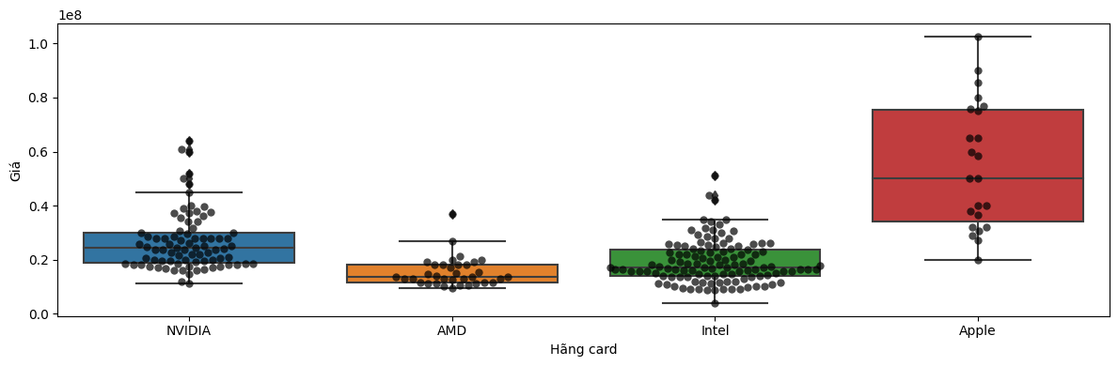
Hình 3. Biểu đồ bar plot thể hiện giá laptop theo loại CPU
Hình 4. Biểu đồ box plot thể hiện giá laptop theo thương hiệu card đồ họa.
8

Slide 9
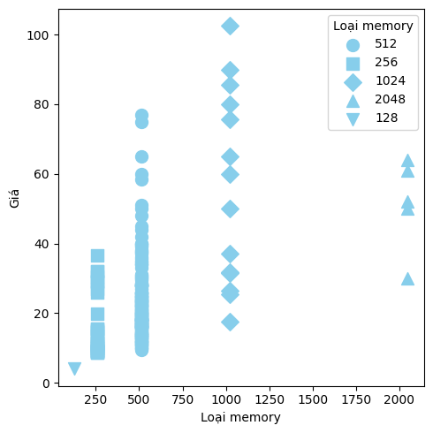
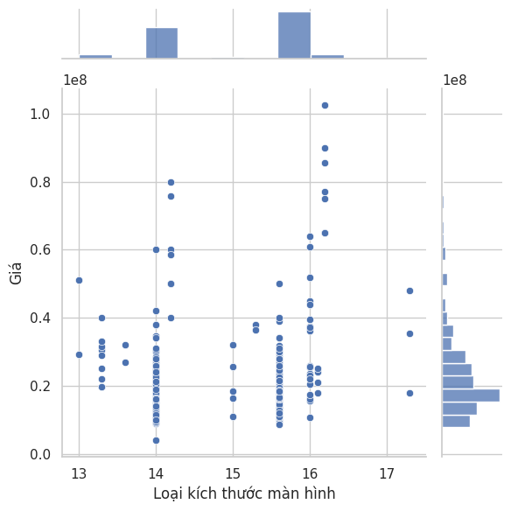
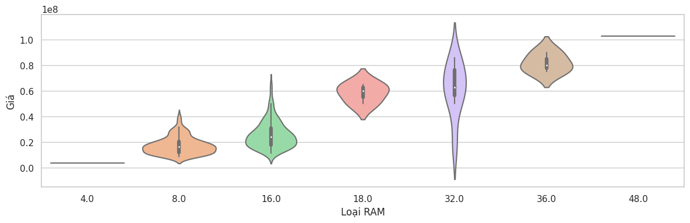
Hình 7. Biểu đồ scatter plot thể hiện giá laptop theo loại ổ cứng
Hình 5. Biểu đồ scatter plot thể hiên giá laptop theo kích thước màn hình
9
Hình 6. Biểu đồ violin plot thể hiện giá laptop theo loại RAM

Slide 10
4.XÂY DỰNG MÔ HÌNH
Dữ liệu : Train và Test (8 : 2)
Feature selection: Pearson cho biến numeric, ANOVA cho biến category
Xây dựng hàm chọn mô hình tốt nhất trong 4 mô hình : Linear Regression đơn biến - đa biến, Polynomial Regression đơn biến - đa biến
Độ đo : R-square (R2)
Kết quả :
10

Slide 11
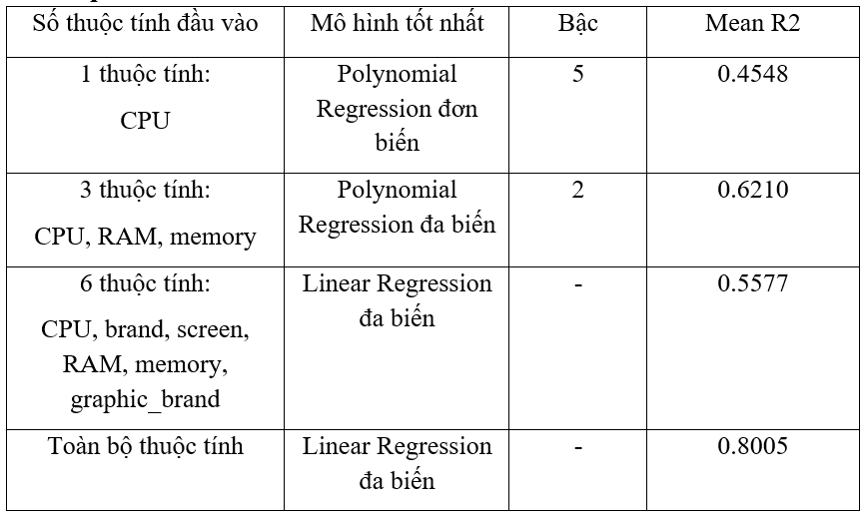
11

Slide 12
5. KẾT QUẢ
Kết quả đạt được :
− Tự thu thập, xây dựng một bộ dữ liệu phục vụ cho đồ án.
− Làm sạch dữ liệu và xây dựng mô hình dự đoán
− Phân tích và trực quan hóa các thông tin dữ liệu đem lại
Khó khăn :
− Dữ liệu có định dạng khó xử lý
− Số lượng mẫu trong bộ dữ liệu tương đối ít
− Đánh giá chính xác của các mô hình học máy có thể bị hạn chế do bộ dữ liệu nhỏ
12

Slide 13


THANK YOU FOR LISTENING!!
13

